Slide 1
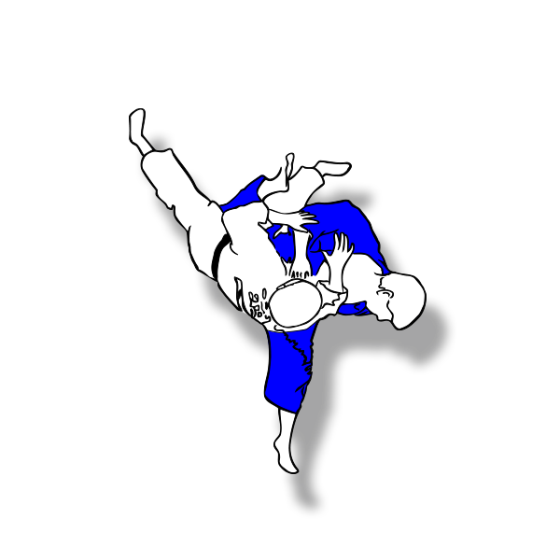
Lahden Judoseura Junnut 2018
Valtakunnallinen U13/15 tehostamispäivä torstaina 10.5.2018 Nummelan Judon uudella salilla.
Pääpaino kamppailussa ja randorissa
Vetäjänä Veli-Pekka Keränen apunaan muiden seurojen valmentajat
Ohjelma:
klo 08.30 Lähtö Kamppikselta
Klo 11.00 -13.00 Harjoitus 1.
Lounas eväillä.
Klo 14.30-16.00 Harjoitus 2.
Paluu Kamppikselle noin 19.00.
Varustus:
Judopuku, ulkoiluvarustus, sivistävää lukemista
Juomista ja evästä (lounas eväillä)
Harjoittelemalla mestariksi, mestarit harjoittelee
Hinta (Reenit, huolenpito, matkat) 15 euroa: Lahden judoseuran tilille Etelä-Päijänteen Osuuspankki FI71 5011 0920 0502 97. Kirjota kommenttikenttään osallistujan nimi ja teksti ”Nummela"
Ilmoittautuminen su 6.5.2018 kuluessa Lahden judoseuran nettisivujen kautta, ilmoittautuminen tapahtumiin osiosta.

